Slide 1
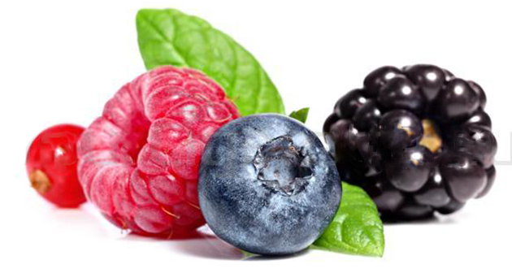
ANTHOCYANİNS

Slide 2
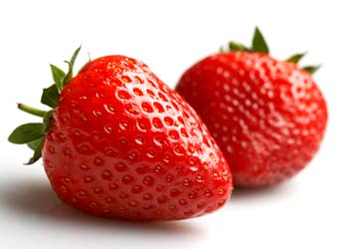
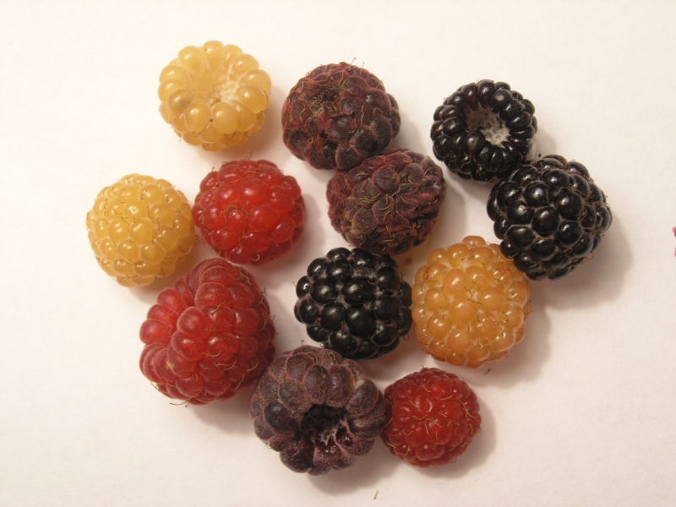
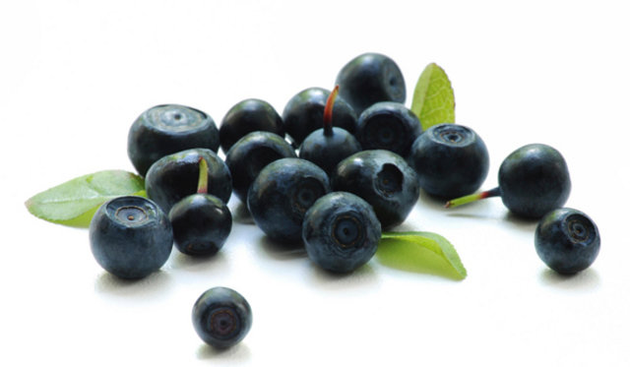
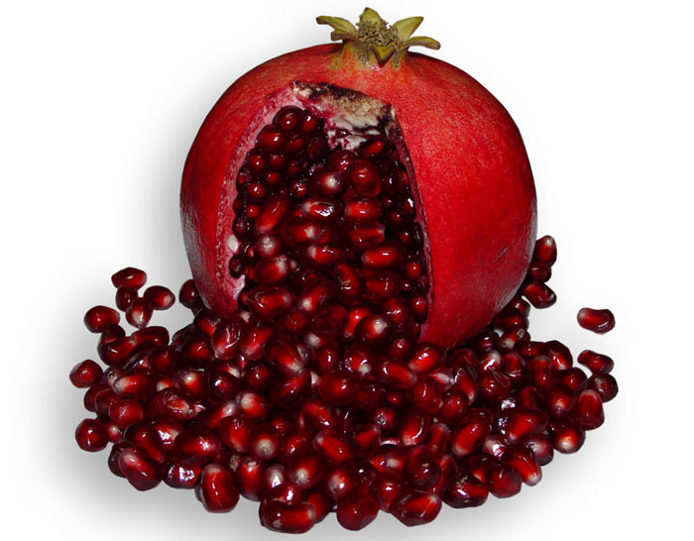
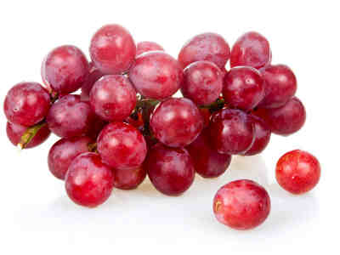
GENEL BİLGİLER
Antosiyaninler bitkiler aleminde kırmızı, mor, mavi gibi etli, zarlı ve kabuklu meyve ve sebzelerde bulunur(üzüm, mor lahana, siyah ahududu gibi).
Bunlar, gıda katkı maddesi olarak kullanılırlar.
Tüm gelişmiş bitkilerde, çoğunlukla çiçeklerde ve meyvelerde; fakat aynı zamanda yapraklarda, gövdelerde ve köklerde oluşur. Bu bölümlerde hücre çeperinde baskın olarak bulunurlar.
Antosiyaninlerin insan sağlığı için potansiyel önemi diyetteki antosiyanin miktarına bağlıdır.
Epidemiyolojik çalışmalar, antosiyaninlerin tüketimi anti-oksidan, anti-enflamatuar faaliyetleri ile kardiyovasküler hastalıklar, diyabet, artrit ve kanser riskini düşürdüğü gözlemlenmiştir.

Slide 3
Gıda maddesi | 100 g gıdadaki antosiyaninin mg cinsinden değeri
patlıcan | 750
kuş kirazı | 200-1000
mürver | 450
kiraz | 350-400
siyah kuş üzümü | 130-400
böğürtlen | 83-326
çay üzümü | 25-497
frenk üzümü | 80-420
yaban mersini | 60-200
portakal | ~200
kırmızı üzüm | 30-750
kırmızı şarap | 24-35
çilek | 15-35
turp | 11-60
ahududu | 10-60
kırmızı soğan | 7-21

Slide 4
Antosiyaninlerin Kimyasal Yapısı
Antosiyaninler glikoz, galaktoz, ramnoz, ksiloz gibi bir aglikan çekirdeğine bağlı olan glikozitler gibi meyve ve sebzelerde bulunurlar.
Antosiyanidinler şekerle birleştiğinde antosiyaninler oluşur. Şeker çeşitliliği ve bağın bağlandığı yere göre antosiyaninler büyük zincirler oluşturabilirler.
Renkleri yapıya ve meyvenin pH’sine bağlıdır. Yani asidik koşulda kırmızı iken düşük asitlikte maviye döner.

Slide 5
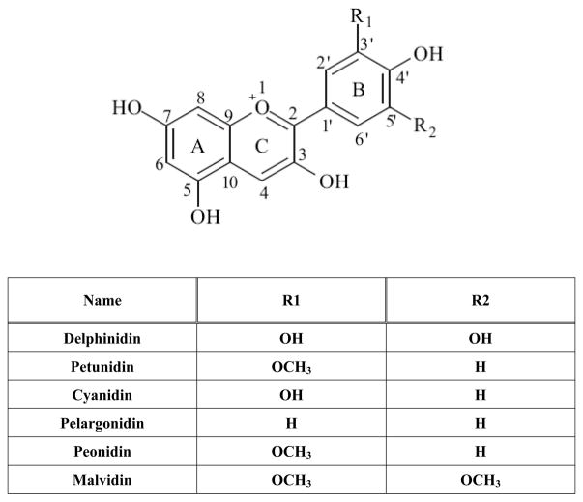

Slide 6
ANTOSİYANİNLERİN ANTİ-KANSER ÖZELLİKLERİ
Anti-oksidan Etki:
Antosiyaninin fenol yapısı, antioksidan aktivitesinden sorumludur. Süperoksit gibi O_{2 ,} peroksit(ROO^{−),} hidrojen peroksit(H₂O₂ ) ve hidroksil(OH) radikallerini atmaya yarar.
Antosiyaninlerin vitro etkileri kolon, endotel, karaciğer, meme, lösemik hücreler gibi farklı hücre kültürlerini kapsar.

Slide 7
Antosiyaninlerin Anti-kanser Özellikleri
Anti-hücre Proliferasyonu(çoğalması):
Antosiyanin içeriği yüksek besinler çeşitli kanser hücrelerine karşı anti-proliferasyon etki gösterirler. Hücre çoğalmasını antosiyanidinler antosiyaninlerden daha fazla engeller. Yapılan araştırmalarda antosiyaninlerin kanser hücresinin büyümesini inhibe ettiği bulunmuştur ancak normal hücrelere etkisi bulunamamıştır.
Antosiyanidinler, protein kinaz yolu aktivasyonunu bloke ederek tümör oluşumunun engellenmesine katkıda bulunur.

Slide 8
Apoptozis:
Antosiyaninler hücrelerin en etkili kimyasal savaş ajanıdır. Antosiyanin mitokondri membran potansiyelini artırarak kanser hücresi oluşumunu önlemeye yardımcıdır. Kanser hücreleri bağımsız kaspaz enzimleri yolu ile çoğalır ve antosiyaninlerin bu bağımsız çoğalmayı engelleyici etkisi vardır.
Anti-inflamatuar:
Antosiyaninler hücredeki homeostatik dengeyi; kimyasal maddeleri temizleme ile gerçekleştirir.

Slide 9
Anti-angiogenezis:
Angiogenezis tümör oluşumu için önemli bir faktördür. Özellikle siyah ahududu özü ile farelerde yapılan çalışmalarda VEGF(damar endotel büyüme faktörü) yapısını regüle ettiği çalışmalarda rastlanmıştır.
Anti-invaziv:
İnvaziv, kötü huylu tümörün komşu doku ve oluşumlara yayılması. Esktraselüler matriksi parçalama ve yeniden işleme özelliği ile antosiyaninler kötü huylu tümörün komşu doku ve oluşumlara yayılmasını inhibe eder.

Slide 10
Farklılaşmanın İndüksiyonu:
Kanseri tedavi ve önlemede hücre farklılaşmasının başlaması ile kanserin önlenmesi için hücreye özel bir yaklaşım sunar ve tedavinin standart radyo/kemoterapiden daha az toksik olması muhtemeldir. Antosiyaninlerin (25-200 μg/mL) lösemik hücre farklılaşmasının uyarılmasında ilişki bulunmuştur. Ağız kanseri hücrelerinde antosiyaninler (100 μg/dL) keratin üretiminde yer alan transglutamin enzimlerinin aktivasyonunu uyarır.

Slide 11
İNSANLARDAKİ VAKA KONTROL ÇALIŞMALARI
Epidemiyolojik çalışmalarda antosiyaninlerin anti-kanser etkisine in vivo hayvan deneylerinin aksine insanda ikna edici kanıtlar sağlanamamıştır.
Örneğin İtalya’da ağız ve yutak kanseri olan 805 hasta ve 2081 neoplazi olmayan hasta içeren bir vaka kontrol çalışması yapılmıştır. Sonuçlar antosiyanidin alımı ile ağız ve yutak kanseri arasında anlamlı bir ilişki göstermemiştir.
Yine İtalya’da yapılan farklı bir çalışmada 1294 prostat kanseri ve 1451 neoplazi olmayan hasta ile çalışma yapılmış, sonuçlar antosiyaninler dahil olmak üzere flavonoidlerin koruyucu etkisi olduğunu destek vermemiştir.

Slide 12
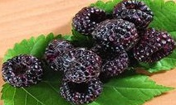
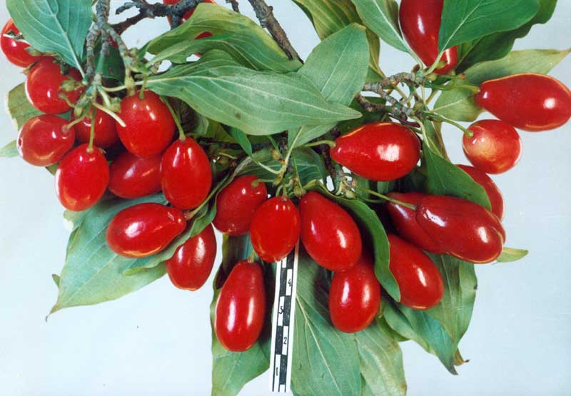
İnsanlardaki Vaka Kontrol Çalışmaları
Epidemiyolojik çalışmaların antosiyanin alımının insanlarda kanser riskini azalttığını göstermemesine rağmen, antosiyanin alımının oksidatif hasarın belirli parametrelerinin azalabileceği düşünülmektedir. Almanya’da yapılan bir çalışmada kontrollere göre antosiyanince zengin meyve suyu tükettirilen bireylerin, diğer kontrol grubu ile karşılaştırıldığında oksidatif DNA hasarının azaldığı ve indirgenmiş glutatyonda önemli bir artış olduğu gözlenmiştir.
Özofagus (yemek borusu) kanseri hastaları ile 6 ay siyah ahududu tozu verilerek yapılan çalışmada olumlu sonuç alınmasına karşın Birleşik Krallık’da kızılcık suyu ile yapılan çalışmada antosiyaninlerin etkisi bulunamamıştır. Yani özofagus kanseri üzerindeki etkisi net değildir.

Slide 13
İnsanlardaki Vaka Kontrol Çalışmaları
25 kolon kanseri hastasına tedavi almadan önce 2-4 hafta boyunca her gün 60 g (20g/3x/gün) siyah ahududu tozu verilmiştir. Normal görünümlü ve tümör dokularının biyopsileri meyve tedavisinden önce ve sonra alındı. Kolon tümörlerinde çoğalma oranı ve artan apoptozis düşmüştür, fakat normal görünümlü dokularda düşmemiştir. Yani meyvelerin antosiyanin katkısı kolon tümörleri üzerindeki etkisi hala tartışılmaktadır..

Slide 14
Genel olarak hem hayvanlar hem de insanlarda, antosiyaninler sağlam glikozitler olarak emilir, emilim ve eliminasyonu hızlıdır. Ancak emilme verimi zayıftır.
Yüksek dozda (2.69±0.085g/gün) oral olarak siyah ahududu antosiyaninleri verildiğinde emilim ve metabolizması incelenmiştir. Plazmadan uzaklaştırılması 2 saat sürmüştür. Siyah ahududu alımından sonra 4-8 saat içinde idrarla hem sağlam antosiyaninler, hem de metillenmiş türevleri atılmıştır. Genel olarak %1’den daha az uygulanan antosiyanin dozu emilir ve idrarla atılır.
Benzer sonuçlar kemirgenlerin antosiyanin metabolizması ve emilimindeki çalışmalarda da elde edilmiştir.

Slide 15
Antosiyaninler hücresel fonksiyonlarla ilgili birçok genin aktivasyonu ile bağlantılıdır.
Diyetteki antosiyaninlerin GI kanseri inhibe ettiği ve topikal olarak uygulanan antosiyaninlerin deri kanserini önlediği gözlenmiştir. Farmakolojik veriler, kemirgenler ve insanların kan dolaşımındaki emilen bu antosiyaninlerin çok az olduğunu göstermiştir. GIS ve deride az etkinlik gösterir, nereden emildiği önemlidir.
Antosiyaninlerin metabolizması ve alımında barsak bakterilerinin rolü de araştırılmalıdır. Ayrıca in vitro etkilerini ortaya çıkarmak için gerekli olan antosiyanin miktarı kadar, insan plazması içinde görülen miktarının da aşılmaması gerekir.
Gelecekte belki insanlarda kanser gelişiminin kimyasal yollarla önlenmesi için antosiyanin ve metabolitlerinin emilimini arttırmaya yönelik çalışmalar yapılabilir.

Slide 16
KAYNAKÇA;
Canser Lett. Oct 8, 2008; 269(2):281-290
http://www.foodmate.net/english/kpwx/64033.html

Slide 17
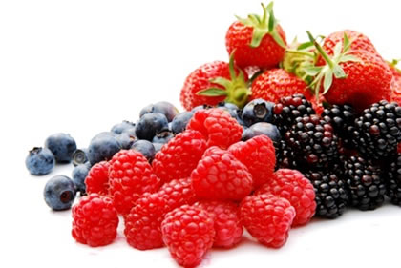
TEŞEKKÜRLER…

